Slide 1


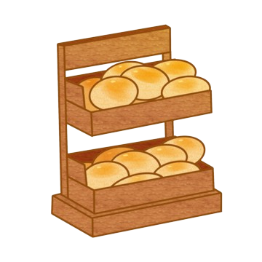
BÀI 37

Slide 2


– HS thực hiện được việc tính nhẩm: Chia một số thập phân cho 10; 100; 1 000; …; chia một số thập phân cho 0,1; 0,01; 0,001; ….
– Nhận biết sự liên quan giữa các phép chia trên với phép nhân với 0,1; 0,01; ….
– HS có cơ hội để phát triển các năng lực tư duy và lập luận toán học, giao tiếp toán học, mô hình hoá toán học, giải quyết vấn đề toán học và các phẩm chất chăm chỉ, trách nhiệm

Slide 3


KHỞI
ĐỘNG

Slide 4


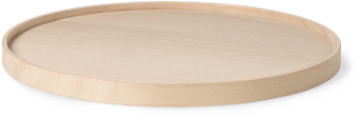
320 : 10 =?
32

Slide 5
Đặt tính rồi tính
1,15 : 10.
Trung bình mỗi cái nặng bao nhiêu ki-lô-gam?
Có thể
tính nhẩm
không?
10 cái bánh nặng 1,15 kg.

Slide 6
1,15 : 10 =?
??

Slide 7
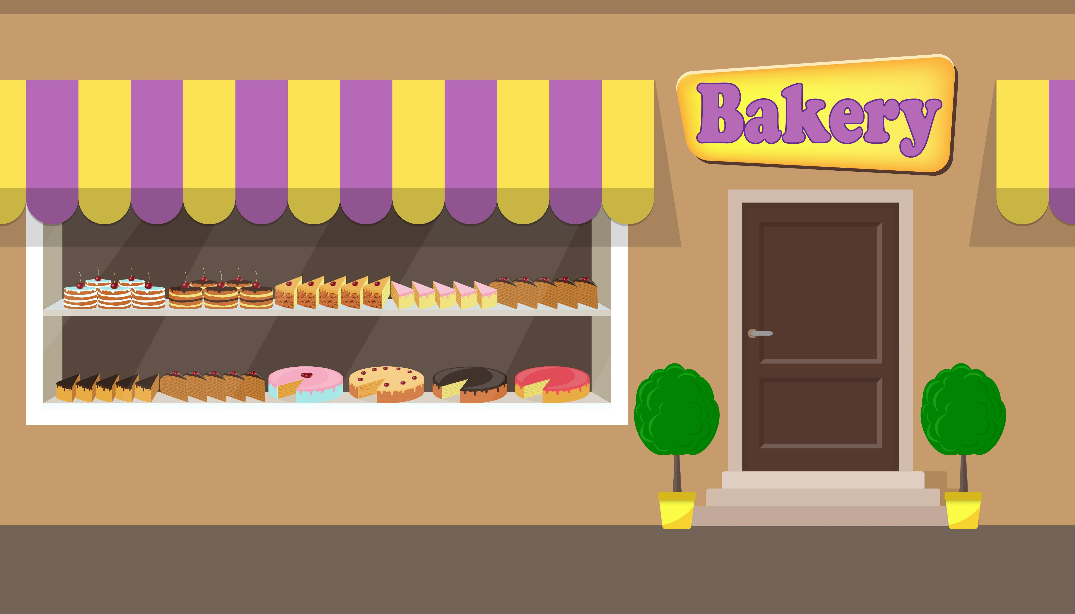

KHÁM PHÁ

Slide 8

a) Chia một số thập phân cho 10; 100; 1 000; …

Slide 9

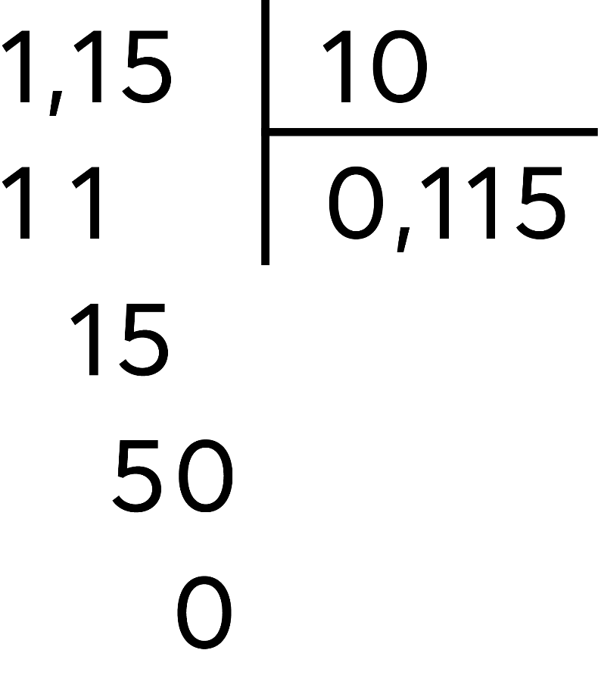

1,15 : 10 = ?
1,15 : 10 = 0,115
1,15 : 100 = ?
Dự đoán kết quả rồi dùng phép nhân để thử lại.

Slide 10
1,15 : 10 = ?
1,15 : 10 = 0,115
1,15 : 100 = 0,0115
Thử lại: 0,0115 × 100 = 1,15 → Đúng.

Slide 11


Muốn chia một số thập phân cho 10; 100; 1 000; … ta chỉ việc chuyển dấu phẩy của số đó sang bên trái lần lượt một; hai; ba; … chữ số.

Slide 12
b) Chia một số thập phân cho 0,1; 0,01; 0,001; …

Slide 13
Tính rồi so sánh kết quả.
1,2 : 5 và (1,2 × 2) : (5 × 2) 86,4 : 20 và (86,4 : 2) : (20 : 2)
Thảo luận nhóm bốn

Slide 14
Tính rồi so sánh kết quả.
1,2 : 5
= 0,24
(1,2 × 2) : (5 × 2)
= 2,4 : 10
1,2
5
= 0,24
1 2
0,24
2 0
0

Slide 15
Tính rồi so sánh kết quả.
86,4 : 20
= 4,32
(86,4 : 2) : (20 : 2)
= 43,2 : 10
86,4
20
= 4,32
6 4
4,32
4 0
0

Slide 16
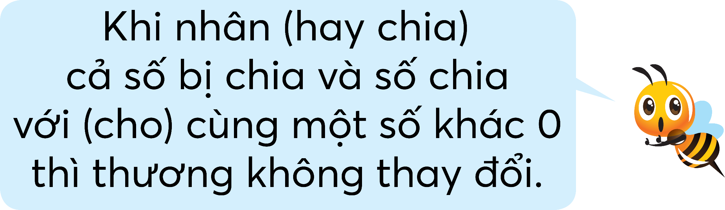
1,2 : 5 = (1,2 × 2) : (5 × 2) = 0,24
86,4 : 20 = (86,4 : 2) : (20 : 2) = 4,32

Slide 17
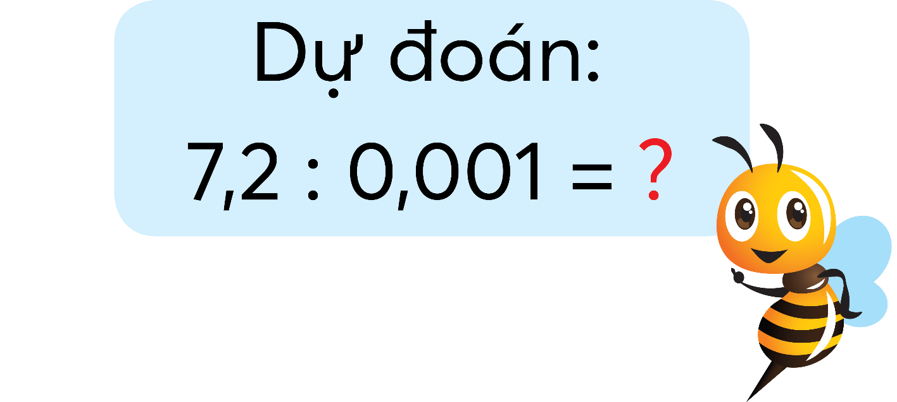
• Số ?
7,2 : 0,1 = 72 : 1 = .?.
7,2 : 0,01 = 720 : 1 = .?.
,
0
72
,
0
0
720
7,2 : 0,001 = 7 200

Slide 18
Muốn chia một số thập phân cho 0,1; 0,01; 0,001; … ta chỉ việc chuyển dấu phẩy của số đó sang bên phải lần lượt một; hai; ba; … chữ số.

Slide 19

thực hành

Slide 20



CÙNG LÀM BÁNH NHA
CÙNG LÀM BÁNH NHA

Slide 21
1
Tính nhẩm.
a) 42,7 : 10 61,3 : 100 76,5 : 1 000
b) 0,9 : 0,1 21,6 : 0,01 8 : 0,001

Slide 22
1
a) 42,7 : 10 = 4,27
    61,3 : 100 = 0,613
    76,5 : 1 000 = 0,0765
b) 0,9 : 0,1 = 9
    21,6 : 0,01 = 2 160
    8 : 0,001 = 8 000

Slide 23
LUYỆN TẬP

Slide 24

1
Chọn các cặp biểu thức có giá trị bằng nhau.
742,5 : 1 000
NHÓM ĐÔI

Slide 25
1
Chọn các cặp biểu thức có giá trị bằng nhau.
742,5 : 1 000

Slide 26
+ Chia một số cho 10 cũng là nhân số đó với 0,1;
+ Chia một số cho 0,1 cũng là nhân số đó với 10.

Slide 27

CÁM ƠN CÁC BẠN
CÁM ƠN CÁC BẠN

Slide 28
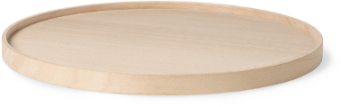
HOẠT ĐỘNG TIẾP NỐI
- Hoàn thành các bài tập
- Chuẩn bị bài 38

Slide 29

Tạm biệt!

